Slide 1

BEGINNER PROGRAMMING LESSON
Senzorul ultrasonic

Slide 2
Obiectivele lecției
Învățăm despre senzorul Ultrasonic
Învățăm despre comanda ,,Așteaptă până când Senzorul Ultrasonic’’
Învățăm diferența dintre comanda ,,Așteaptă până când Senzorul Ultrasonic’’ și block-ul senzorului.

Slide 3
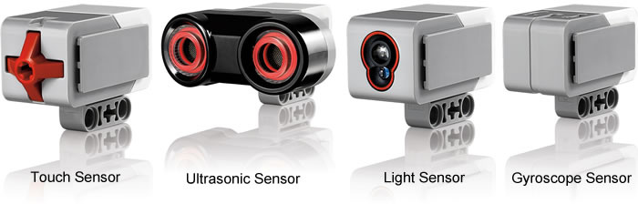
Ce este un senzor?
Un senzor permite programului EV3 să măsoare și să colecteze date despre împrejurimi
Senzorii de EV3 includ:
Color – măsoară culoarea și luminozitatea
Gyro – măsoară rotația robotului
Ultrasonic – măsoară distanța suprafețelor apropiate
Touch – măsoară contactul cu o suprafață
Infrared – măsoară puterea semnalului IR ale unei telecomenzi
Infrared Sensor
Image from: http://www.ucalgary.ca/IOSTEM/files/IOSTEM/media_crop/44/public/sensors.jpg

Slide 4
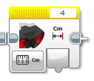
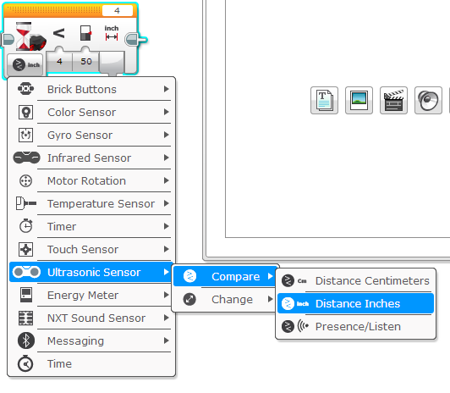
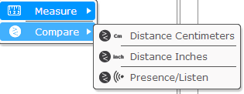
ULTRASONIC
Un senzor ultrasonic măsoară distanța.
Îl folosim când vrem să fim siguri că suntem la o anumită distanță de un target.
Distanța poate fi măsurată în inci și centimetri.
Pentru a citi senzorul ultrasonic vei folosi comanda ,, ultrasonic’’. Pentru a folosi senzorul ultrasonic pentru a face o acțiune până când se ajunge la o anumită distanță, atunci utilizezi “Wait Until”
Cirește senzorul Ultrasonic
VS.
Așteaptă senzorul Ultrasonic

Slide 5
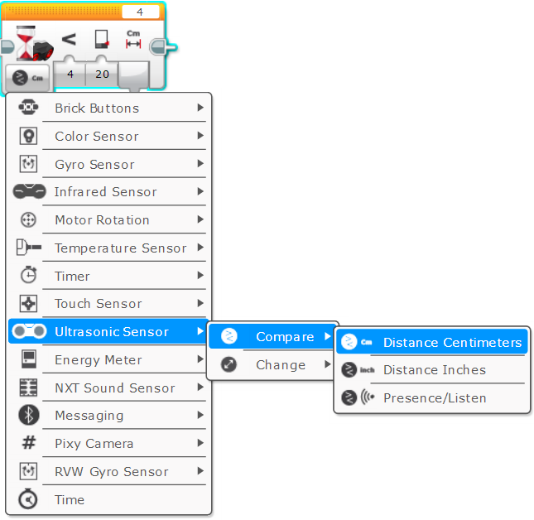
Provocarea 1 senzorul Ultrasonic
Provocare: Fă robotul să meargă până când acesta este la 20 de cm de perete.
Pasul 1: Deschide un program nou
Pasul 2: Setează mișcarea pe “on”
Pasul 3: Setează block-ul ,,Așteaptă’’ să folosească senzorul ultrasonic
Pasul 4: Setează block-ul de mișcare pe “off”

Slide 6
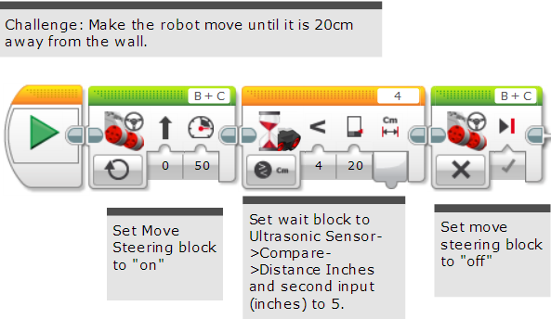
provocarea 1 soluția

Slide 7
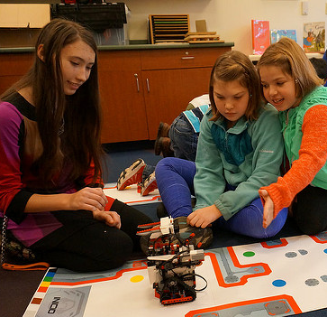
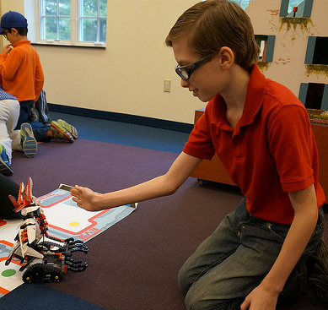
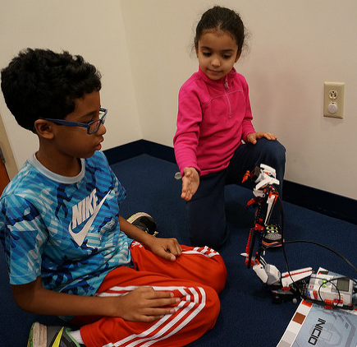
provocarea 2: Utilizează ,,forța’’ pentru a controla robotul tău!

Slide 8
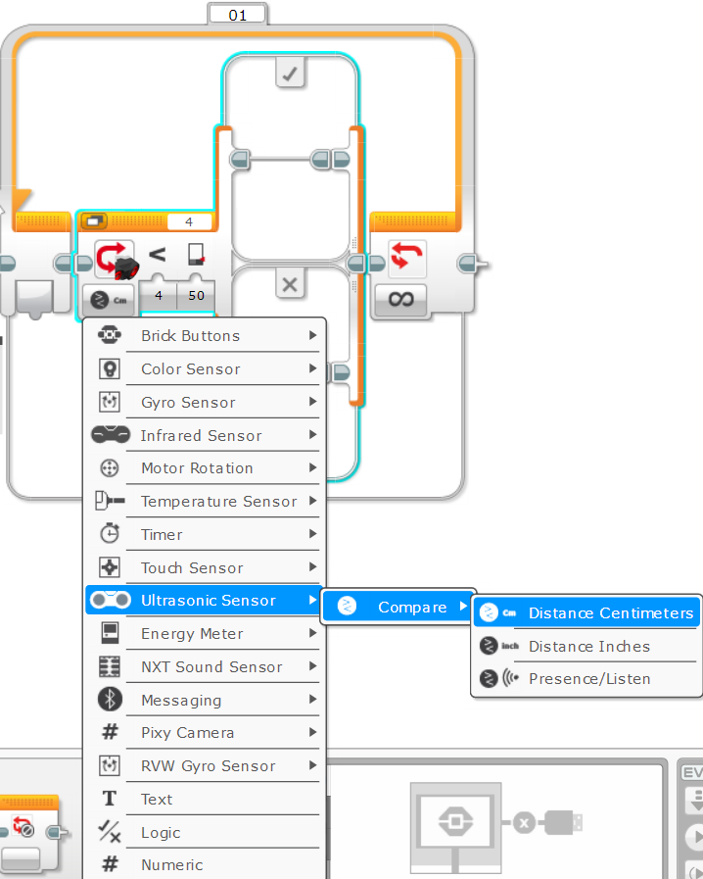
provocarea 2: PSEUDOCODE
Dacă robotul este mai aproape de 20 de cm să dea înapoi, altfel să meargă înainte.
Pasul 1: Trage un LOOP din tab-ul portocaliu.
Pasul 2: Trage un SWITCH în interiorul LOOP-ului.
Pasul 3: Setează switch-ul pe Ultrasonic.
Pasul 4: Setează block-ul ,,Move steering’’ pe ON cu putere negativă și plasează-l pe TRUE.
Pasul 5: Setează block-ul ,,Move steering’’ pe ON cu putere pozitivă și plasează-l pe FALSE.

Slide 9
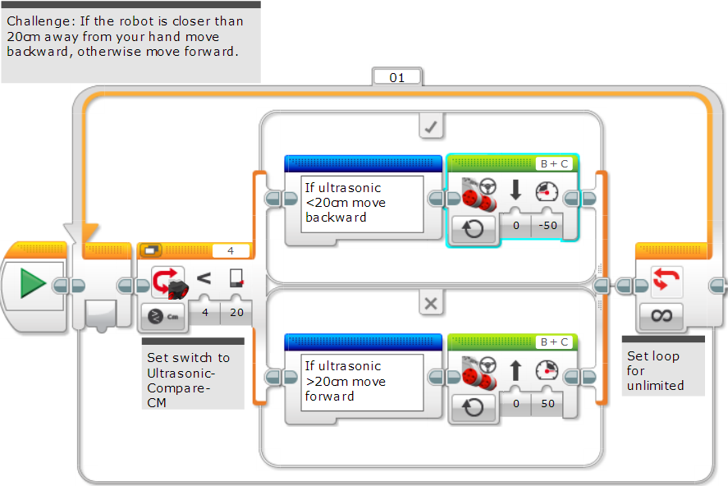
provocarea 2 soluția

Slide 10
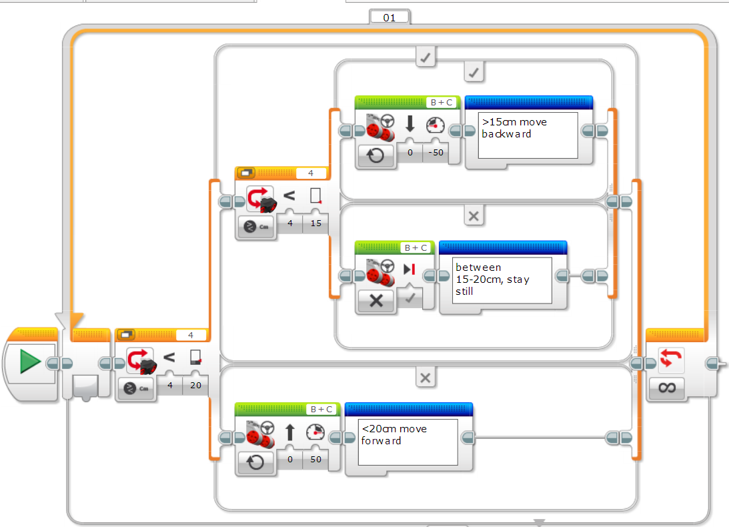
Învață să utilizezi ,,forța’’
În codul anterior, robotul se mișca mereu. Această versiune lasă robotul să se ,,odihnească’’dacă se află între 15-20 centimetri.

Slide 11
CREDITS
Această lecție de Mindstorms a fost realizată de Sanjay Seshan și Arvind Seshan.
Mai multe lecții sunt disponibile pe ev3lessons.com
Această lecție a fost tradusă în limba română de echipa de robotică FTC – ROSOPHIA #21455 RO20.
This work is licensed under a Creative Commons Attribution-NonCommercial-ShareAlike 4.0 International License.

